Slide 1
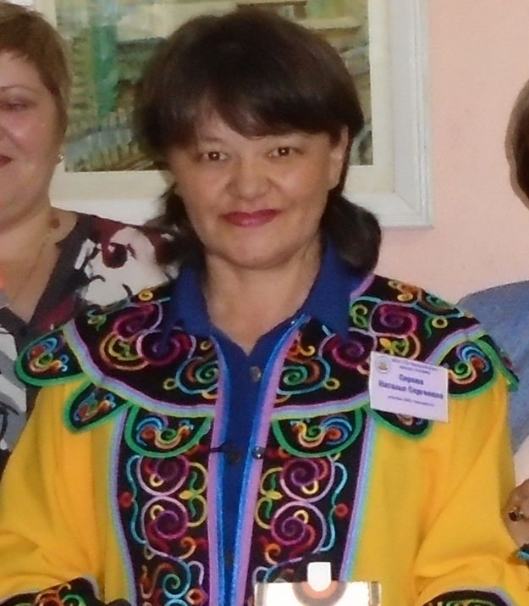
Серова Наталья Сергеевна, учитель изобразительного искусства, технологии.
Муниципальное бюджетное общеобразовательное учреждение
средняя общеобразовательная школа Нижнехалбинского сельского поселения
Комсомольского муниципального района Хабаровского края.

Slide 2
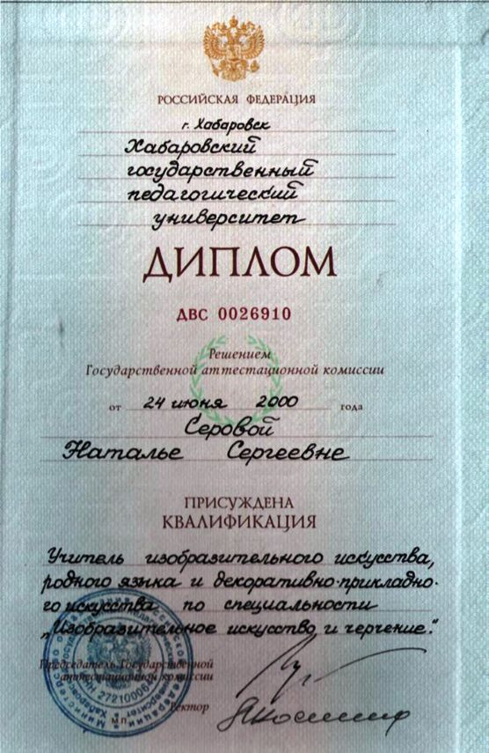
учитель изобразительного искусства, родного языка и декоративно-прикладного искусства по специальности «Изобразительное искусство и черчение».
Закончила Хабаровский государственный педагогический университет в 2000 году

Slide 3
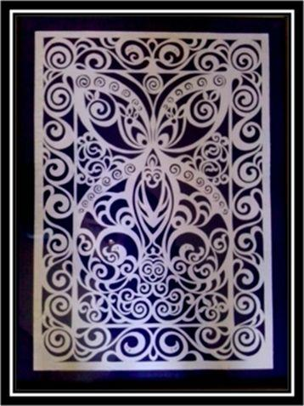
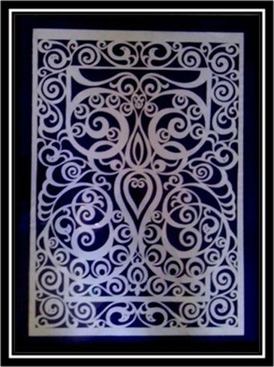
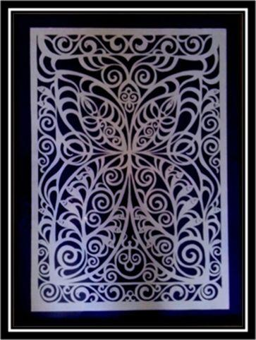
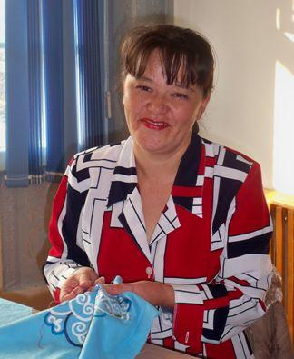
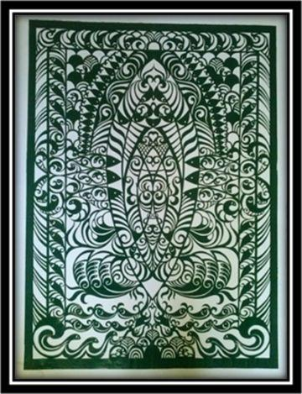
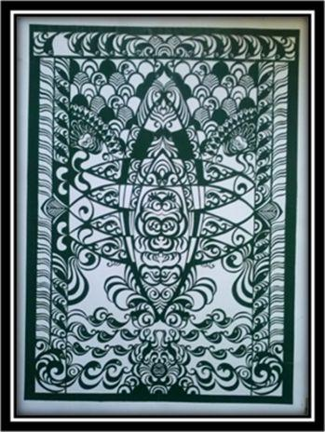
Творческие работы
Серовой Натальи Сергеевны
Учителя изобразительного искусства, технологии

Slide 4
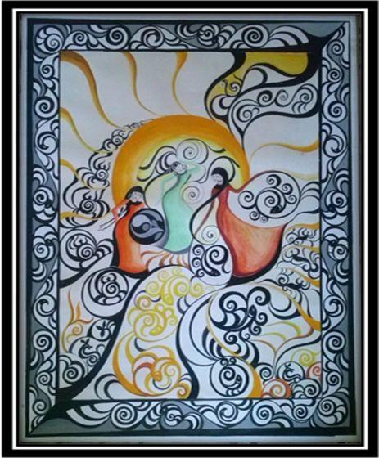
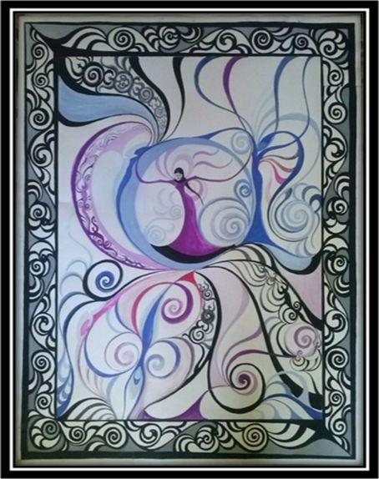
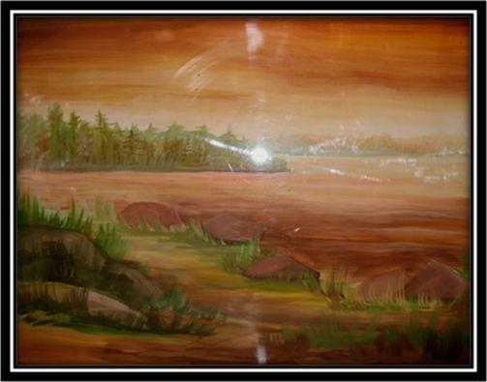
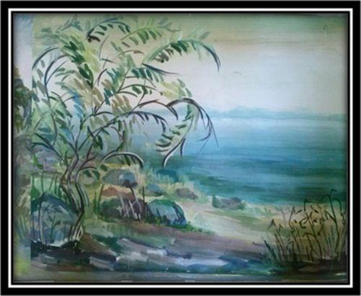
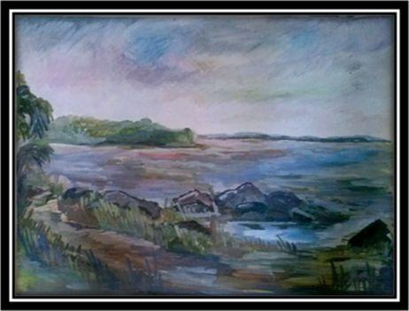
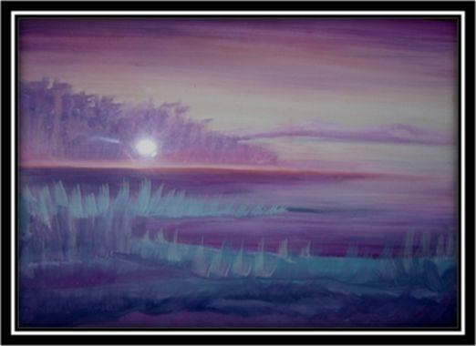

Slide 5
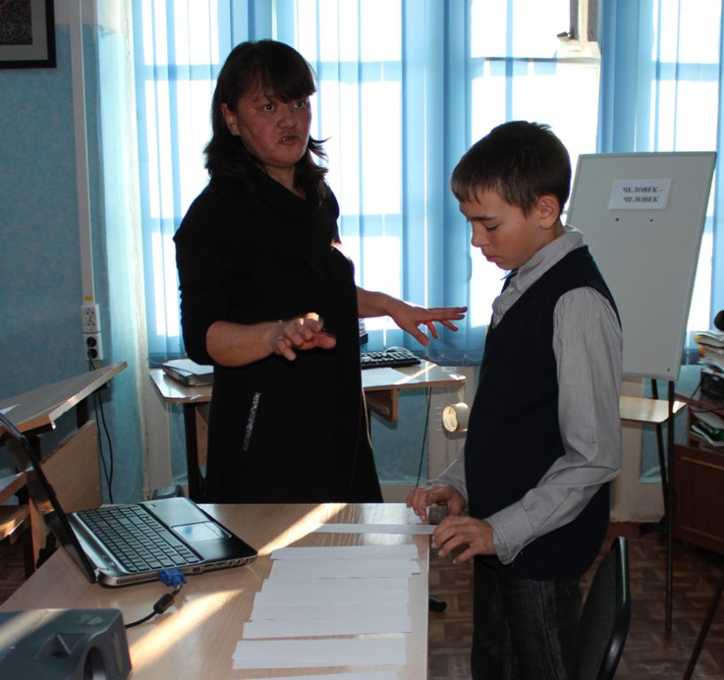
Основная цель: социальная и педагогическая реабилитация обучающихся с ограниченными возможностями здоровья, их развитие в соответствии с индивидуальными способностями и интересами.
В своей работе учитель применяет методы нетрадиционных техник рисования

Slide 6
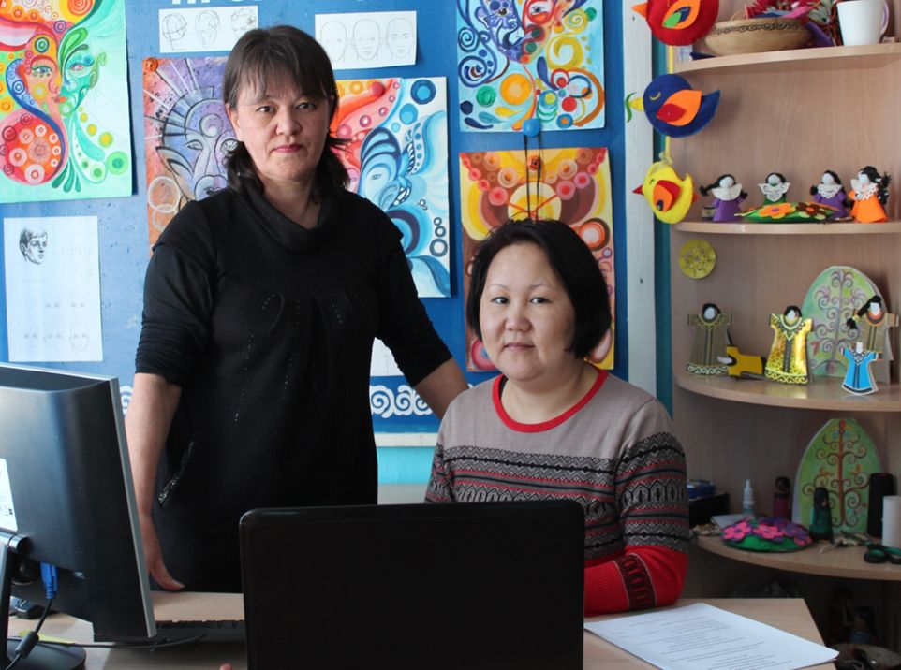
СЕРОВА НАТАЛЬЯ СЕРГЕЕВНА
ЯВЛЯЕТСЯ НАСТАВНИКОМ МОЛОДОГО ПЕДАГОГА БОГОУТДИНОВОЙ А.В. С 2018г.-2020г.
Второй год проходит практику студентка 4 курса ФГБОУ «АмГПГУ»
факультета технологии, экономики, дизайна кафедры теории и методики технологического образования Богоутдинова Анна Васильевна

Slide 7
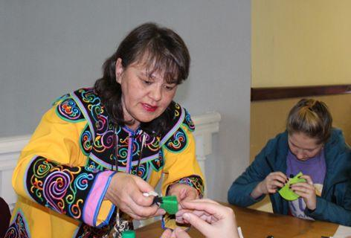
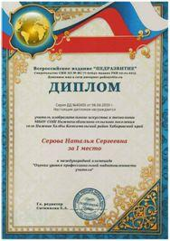
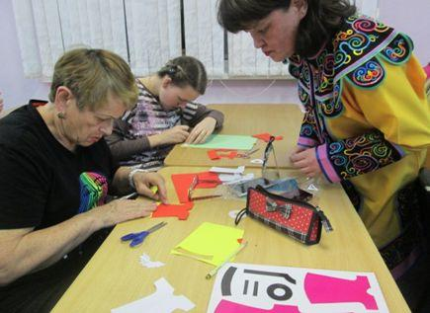
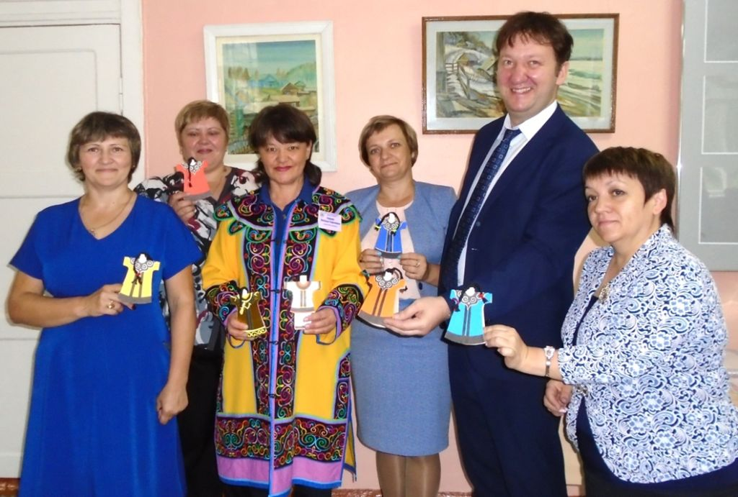
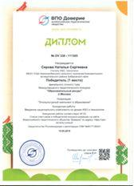
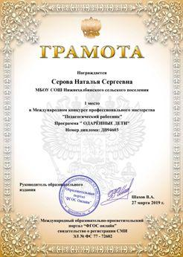
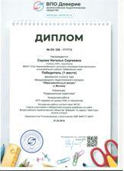
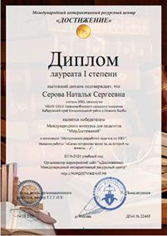
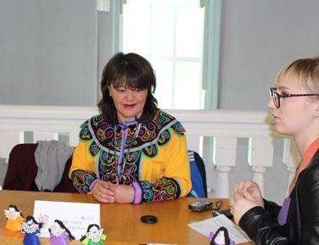
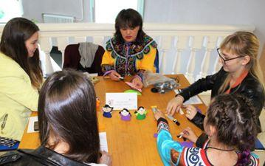
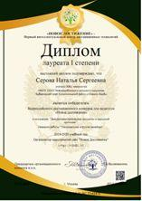
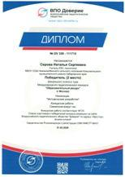
Учитель Участвует в конкурсах профессионального мастерства, распространяет опыт в системе педагогического образования

Slide 8
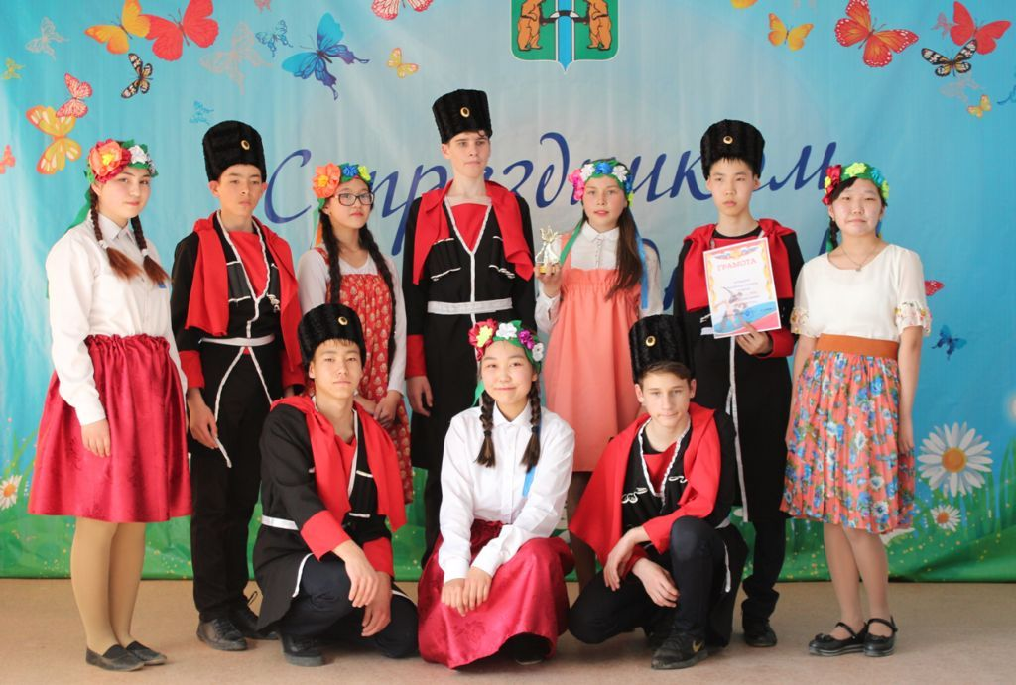
Серова Наталья Сергеевна
Является классным руководителем
Обучающихся старших (9,10,11) классов

Slide 9
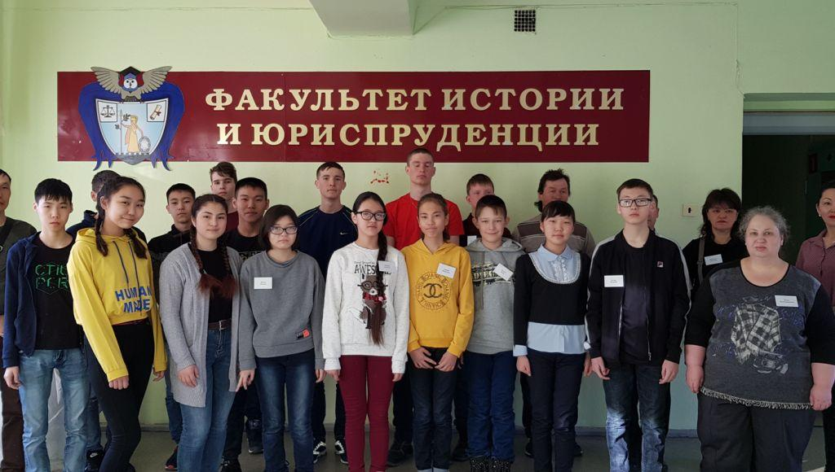
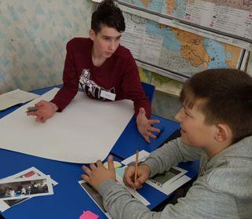
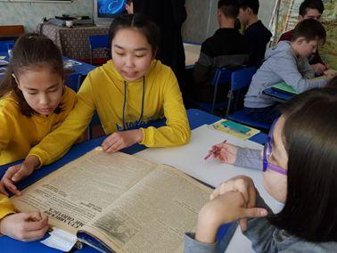
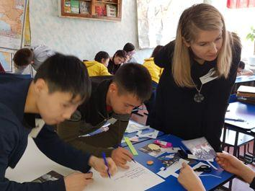
обучающиеся педагогического класса
школы «Карьера» ФГБОУ ВО «АмГПГУ»
города Комсомольска-на-Амуре.
Классный руководитель Серова Наталья Сергеевна.

Slide 10
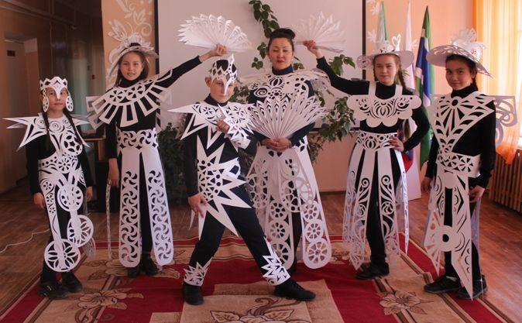
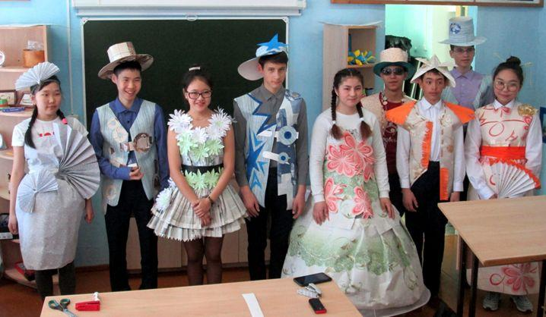
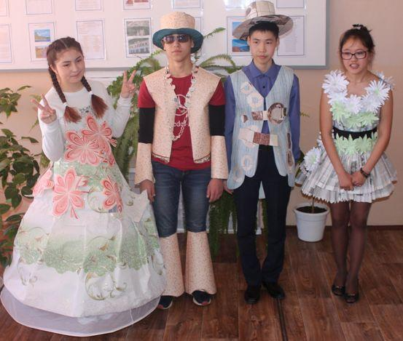
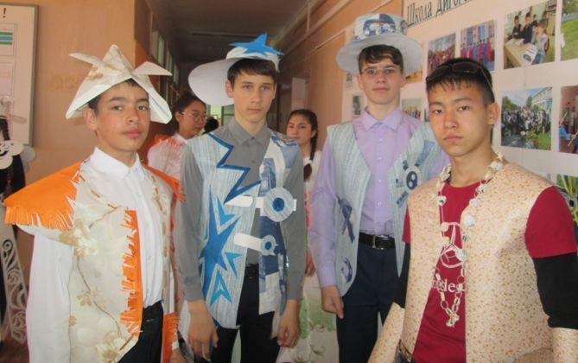
Внеурочная деятельность
по предмету
Систематическое проведение недели изобразительного искусства и технологии, где обучающиеся показывают свои знания по предмету, разрабатывают и защищают проекты, создают модели из вторсырья, из ватмана, которые показывают на дефиле.

Slide 11
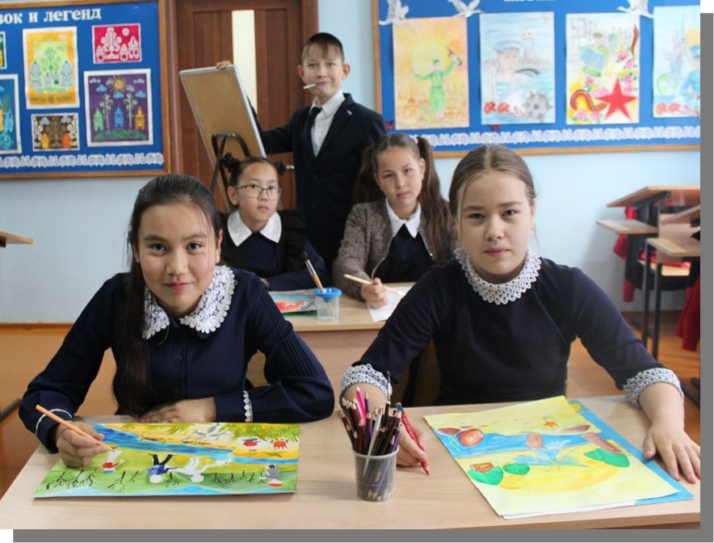
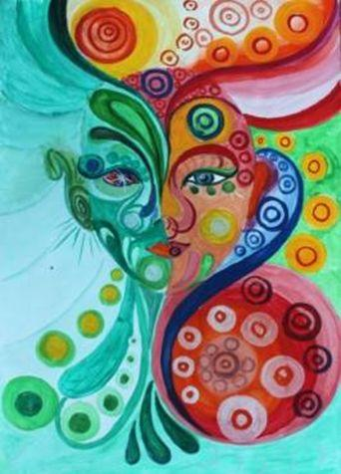
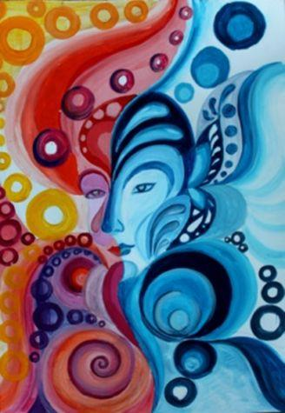
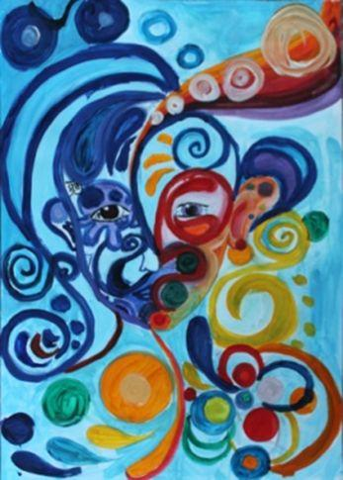
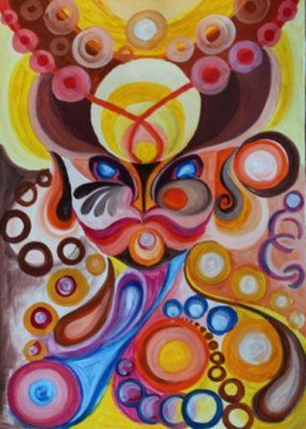
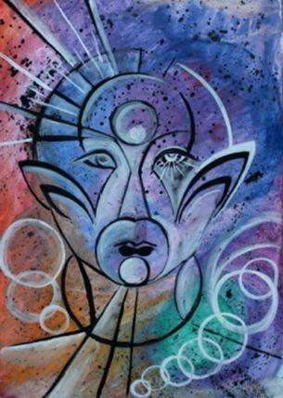
Как результат работы УЧИТЕЛЯ обучающиеся школы участвуют в различных творческих конкурсах и имеют призовые места.

Slide 12
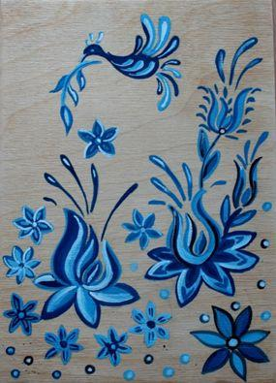
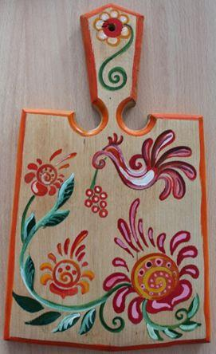
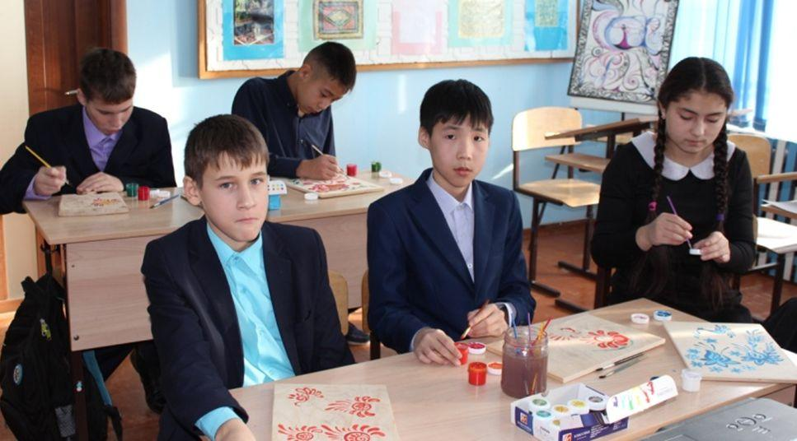
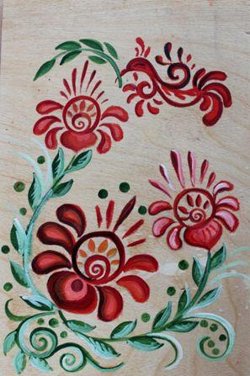
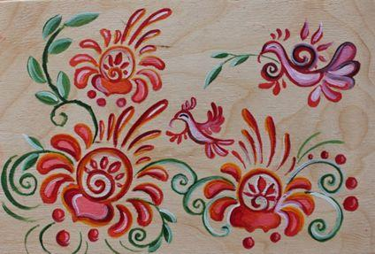
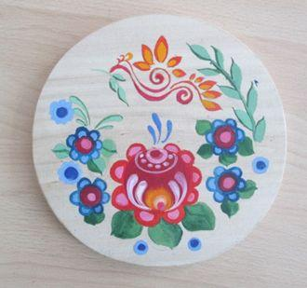
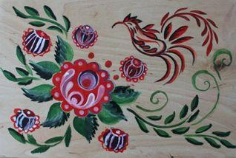
Результат работ на уроках ИЗО И ВНЕУРОЧНОЙ ДЕЯТЕЛЬНОСТИ

Slide 13
Результат работ на уроках изо, ВНЕУРОЧНОЙ ДЕЯТЕЛЬНОСТИ

Slide 14
Результаты РАБОТ Тематических выставок

Slide 15
Спасибо за внимание !

